Slide 1


Федеральная программа
«Ты – предприниматель» в Кировской области
Слайд 1

Slide 2



Программа «Ты – предприниматель»
Цель проекта:
Популяризация и вовлечение молодежи в предпринимательскую деятельность
Увеличение количества молодых предпринимателей в муниципальном образовании
Этапы программы
Популяризация
Вовлечение
Отбор
Обучение
Создание бизнеса
Сопровождение
Участие в федеральных мероприятиях
Слайд 3

Slide 3
Показатели
2011 год | 2012 год
Популяризация - 20 000 человек | Популяризация - 50 000 человек
Вовлечение – 3 000 человек | Вовлечение – 4 500 человек
Отбор – 350 человек | Отбор – 450 человек
Обучение – 312 человек | Обучение – 400 человек
Создание – 63 СМП | Создание – 75 СМП
Сопровождение – 48 СМП | Сопровождение – 75 СМП + с прошлых лет

Slide 4
Вовлечение
Задачи:
информирование о возможностях программы (мероприятия, обучение);
пропаганда предпринимательской деятельности;
распространение информации о программах гос.поддержки
Итог – количество потенциальных
участников программы
Слайд 3

Slide 5
Отбор
Задача - провести отбор участников программы:
по желанию открыть свое дело;
по компетенциям;
по бизнес – идеям.
Методы работы:
информирование молодых людей о программе
анкетирование;
прямой запрос в учебные заведения;
компьютеризированное тестирование на наличие предпринимательских компетенций;
собеседование, оценка претендентов по разработанным критериям.
Итог - отобраны участники,
способные и желающие открыть собственное дело.
Слайд 3

Slide 6
Обучение
Задачи:
получение знаний;
развитие компетенций;
получение опыта.
Итог – решение конкретной задачи:
написан бизнес-план;
повышен уровень предпринимательских компетенций и т.д.;
участие молодых людей в обучающих мероприятиях
Слайд 3

Slide 7
Проект для студентов «Курсор»
Цель проекта – создание примеров эффективной жизненной стратегии для сотни студентов Кировских учебных заведений, подготовка молодых предпринимателей. Проект носит соревновательный характер.
Сроки проекта: январь-апрель 2012
Мероприятия проекта:
1. «Что? Где? Когда?» на предпринимательскую тему;
2. «ТРИЗ для бизнеса»
3. Соревнования по настольным бизнес-играм
4. Решение бизнес-кейсов, предоставленных партнёрами проекта
5. Встреча с молодыми предпринимателями
6. «Управленческие поединки»
7. Ночной дозор по предпринимательской Вятке
8. Выездной семинар «Курсор»

Slide 8

«Право на бизнес»
Место проведения: г.Киров, ул.Герцена, 56
Сроки проведения: осень 2012 года.
Начало следующего потока – 5 ноября 2012 года
Участники: студенты вузов, работающая молодёжь
Цель: подготовка участников к созданию и реализации собственной бизнес-идеи
Разделы образовательной программы:
Проектирование бизнеса.
Юридические вопросы организации бизнеса.
Основы налогообложения.
Основы презентации бизнес-идеи.
Маркетинг и реклама.
Финансовое планирование и привлечение средств в бизнес.

Slide 9


Конкурс социальной рекламы
«Бизнес-старт»
Областной Конкурс социальных видеороликов, социальной печатной рекламы.
Цель конкурса – популяризация предпринимательской деятельности, привлечение внимания общества к проблеме развития малого и среднего бизнеса, а также продвижение эффективной социальной рекламы.
Срок проведения: осень 2012 года

Slide 10

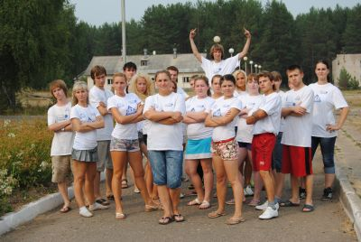
«Вятский экономический лагерь»
Многопрофильный проект для старшеклассников и студентов, направленный на адаптацию молодежи к условиям современного общества, поиск своего места в нём.
Смена - август 2013 года
Школа вожатых – март-май 2013 года
Школа вожатых ВЭЛ – это этап подготовки персонала для участия в Вятском экономическом лагере.

Slide 11

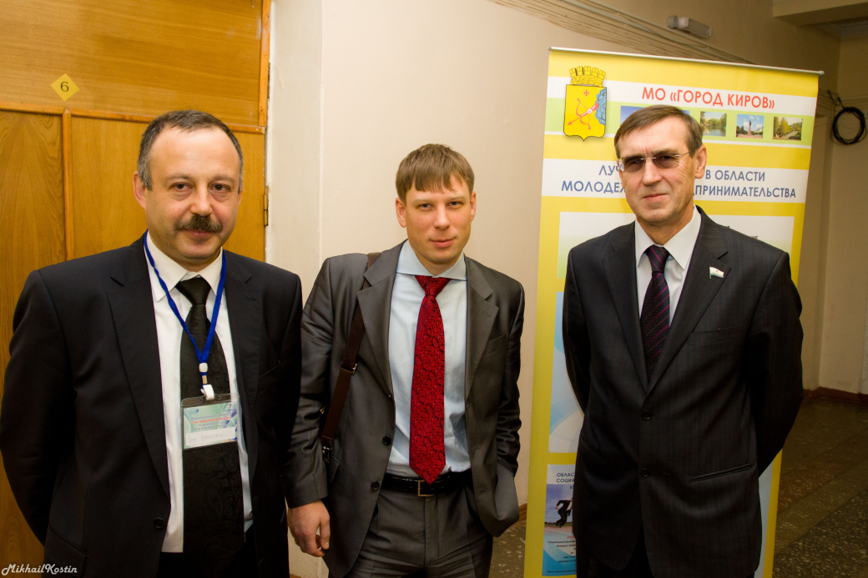
Ежегодная итоговая конференция
«Ты – предприниматель»
Сроки проведения: апрель 2013 года
Место проведения: г.Киров, Областной дворец молодежи.
Цель: ознакомление общественности и представителей различных предприятий и организаций с результатами работы и достижениями в сфере молодёжного предпринимательства в Кировской области.
выставка проектов участников программы «Ты - предприниматель»
тренинги, дискуссионные семинары, круглые столы
поиск и привлечение партнёров.

Slide 12
Сопровождение
Задачи:
поддержка начинающих предпринимателей;
развитие действующих предпринимателей (новый бизнес, развитие существующего бизнеса, инновационный бизнес).
Слайд 3

Slide 13

«Предпринимательский минимум»
Место проведения: г.Киров, ул.Герцена, 56
Сроки проведения: еженедельно (вторник с 10.00 до 12.00)
Цель: формирование и актуализация знаний начинающих предпринимателей для предупреждения возможных (типичных) ошибок при создании собственного бизнеса.
Участники: жители Кировской области
Юридические вопросы организации бизнеса;
Основы налогообложения;
Поддержка малого бизнеса;
Управление персоналом.

Slide 14
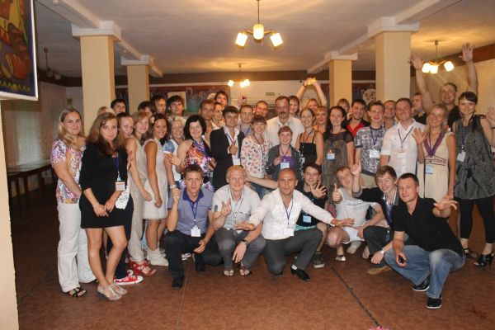
Business camp
Трехдневный региональный форум молодых предпринимателей - площадка для обмена опытом и обучения. Участники: молодые предприниматели в возрасте от 18 до 30 лет.
Сроки проведения: февраль 2013 года
Программа Форума:
Встречи с крупными предпринимателями Кировской области;
Интенсивная образовательная программа;
Конкурс-презентация проектов участников лагеря,
Неформальное общение с коллегами и единомышленниками – молодыми и амбициозными бизнесменами .

Slide 15
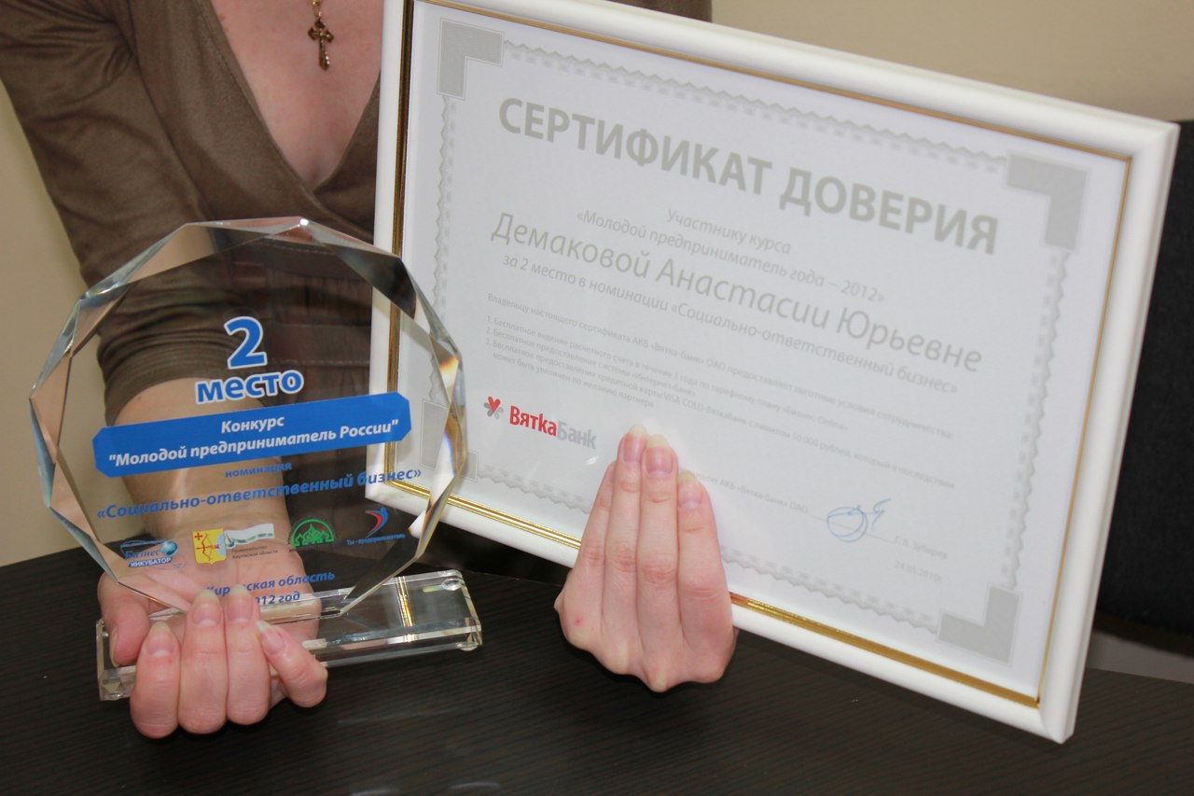
Всероссийский конкурс
«Молодой предприниматель России- 2012»
Цель - популяризация предпринимательства как эффективной стратегии в молодёжной среде.
2 этапа конкурса:
региональный и всероссийский
Номинации:
«Инновационный бизнес»
«Успешный старт»
«Социально-ответственный бизнес»
«Школьный и студенческий бизнес» и др.
Участники: молодые предприниматели, соучредители юридических лиц или руководители субъектов предпринимательской деятельности от 16 до 30 лет.
Notes:
Тутт тоже надо отдельные слайды на каждое мероприятияе

Slide 16
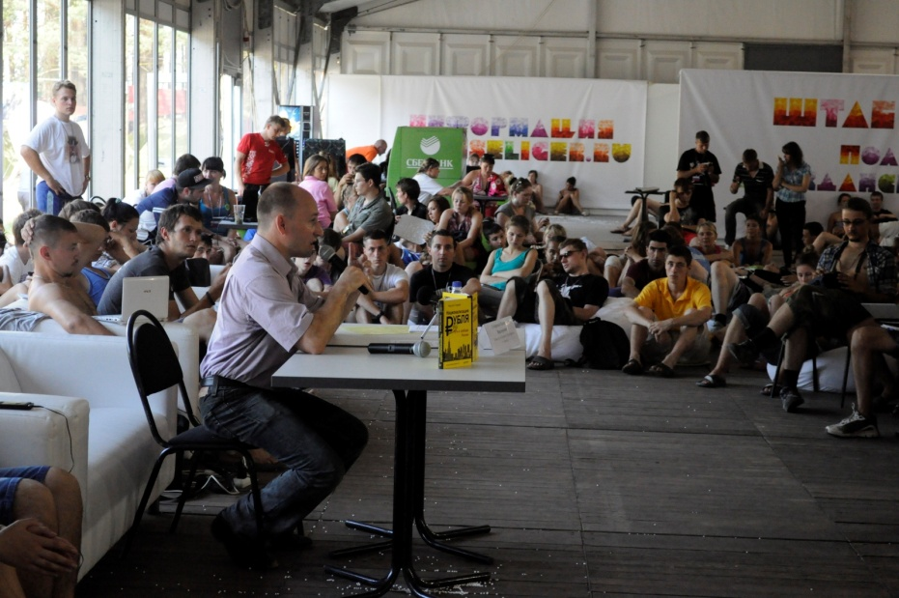
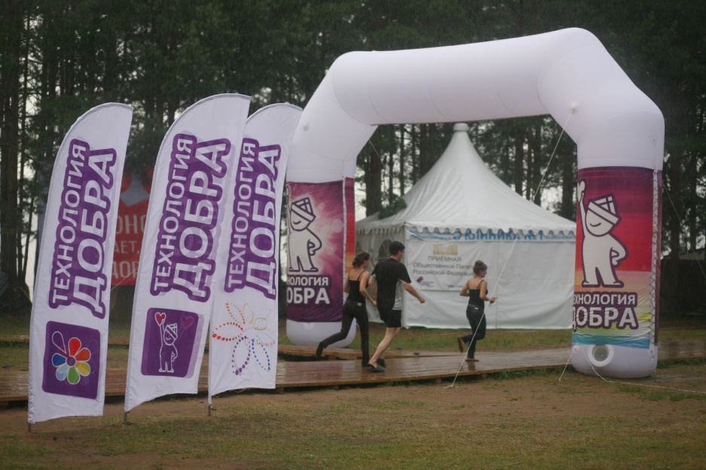
Всероссийский образовательный
Форум «Селигер»
Место проведения: Тверская область, оз. Селигер
«Селигер - 2012» - это 800 молодых предпринимателей
Notes:
Тутт тоже надо отдельные слайды на каждое мероприятияе

Slide 17

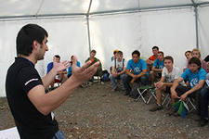
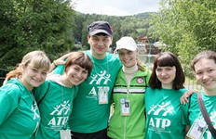
Форум «АТР. Алтай. Точки Роста»
Место проведения: на территории особой экономической зоны туристско-рекреационного типа «Бирюзовая Катунь» Алтайского края
Образовательные направления Форума:
«Ты – предприниматель»,
«Менеджмент»,
«Социальные технологии»,
«Творчество».
Это - 1500 человек из более чем 40 субъектов России и 15 стран

Slide 18
Организационный комитет Программы
в Кировской области
Росмолодежь
Департамент развития предпринимательства и торговли Кировской области
Управление по делам молодежи Кировской области
НОУ «Учебно-деловой молодежный центр (Бизнес-инкубатор)»
МАУ "ЦЕНТР ИННОВАЦИЙ" (г. Киров)
Вятская торгово-промышленная палата
др. общественные организации, действующие в сфере развития молодежного предпринимательства
Молодые предприниматели и участники программы
Слайд 3

Slide 19

Спасибо за внимание!
Дополнительную информацию по образовательным проектам можно получить по адресу: НОУ «УДМЦ (Бизнес-инкубатор)»
Ул.Герцена, 56
Тел.(8332)21-77-47, 64-35-55
E-mail: binckirov@mail.ru
www.binc.kirov.ru

